Slide 1
ㅡ 호흡과 건 강 ㅡ

Slide 2
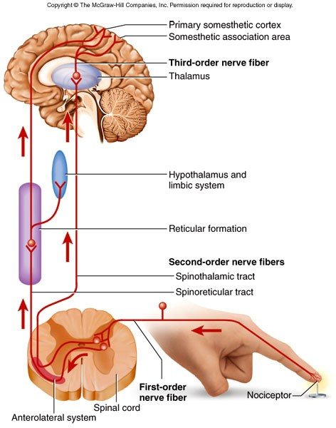
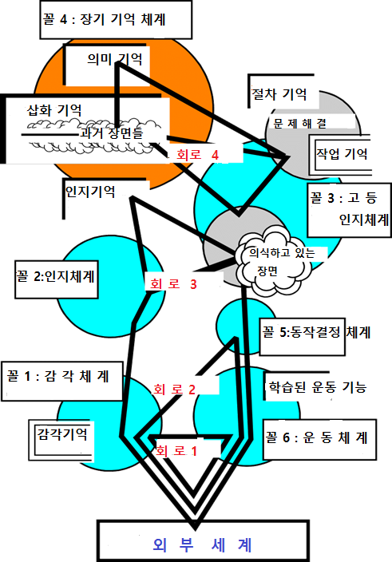
생각행위 원리습관 인지행동 冥想明相
如然與緣 格物致知 惺惺寂寂 上虛下實

Slide 3
환경에 따라 어떠한 호흡도 자신에게 해롭지 않고, 어떠한 호흡도 유일하게 유익하지 않다
호흡(숨)에는 들고, 날고, 멈추고 하는 것과 이들 하나하나가 가지는 깊이와 길이를 상황에 맞게 자유 자재 하는 것이 필요하다.
호흡(호흡생리)은 몸에
산소를 공급하여 힘을 생성
복압을 상승시켜 힘을 사용

Slide 4
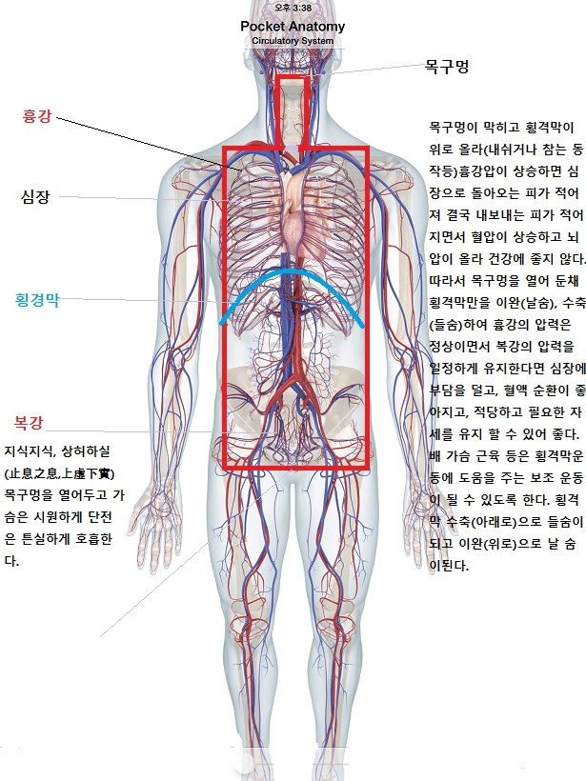

Slide 5
어떻게 숨을 쉬면 삶에 도움이 되는가?
삶은 움직임
이 움직임은 뜻 대로 바꿀 수 있는 것(運)과 바꿀 수 없는 것(命)이 있다.
어쩌면 운(運)이란 의식의 세계에서, 명(命)이란 무의식의 세계에서 이루어지는 현상의 이름 이라 할 수 있을 것이다.
이렇듯 삶은 의지대로 하기도 하고, 의지대로 안되는 것이 있는 것처럼, 숨도 마음대로 되기도 하고, 의지와 상관 없는 경우도 있다.
의지는 체성신경계에서 이루어 지고 있고. 무의식은 자율신경계에서 이루어지고 있다.
,자율신경과 체성신경은 함께 뇌에서 생각을 만든다.
숨은 맘대로도, 맘없이도, 자율신경으로도, 체성신경으로도 작용한다.
숨은 무의식과 의식을 통합할 수 있는 길이다.

Slide 6
나의 삶은 나를 따르지 남을 따르지 않는다. 양자 중첩과 얽힘과 데코히어런스 있다. 그리고 금성과 샛별과 개밥바라기 별이 있다.
[생각의 문제]
천상 천하 유아 독존 ㅡ세상은 내가 있어 존재하고, 내가 없으면 세상도 없다..
[말의 문제]
역사 이래로 ‘있다’ , ‘없다’ 란 말이 무엇인가에 대한 논쟁이 가장 많다..
말을 배울 것인가 삶을 배울 것인가?

Slide 7
어떤 숨이 가장 좋은가
환경에 따라 어떠한 호흡도 자신에게 해롭지 않고,
어떠한 호흡도 유일하게 유익하지 않다. 호흡(숨)에는 들고, 날고, 멈추고 하는 것과 이들 하나하나에도 깊이와 길이가 있다.
이를 상황에 맞게 자유 자재 하는 것이 필요하다.

Slide 8
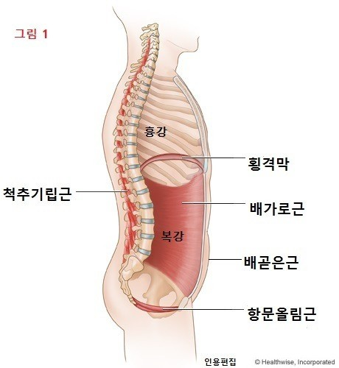
코로 느리게 횡격막 호흡을 하는 것이 생활 호흡의 기본이다.

Slide 9
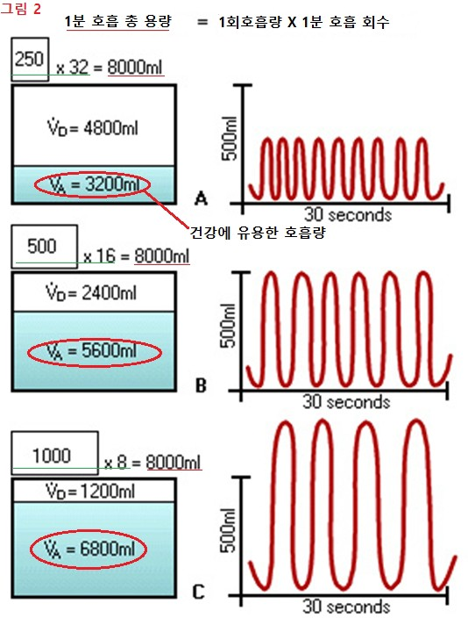
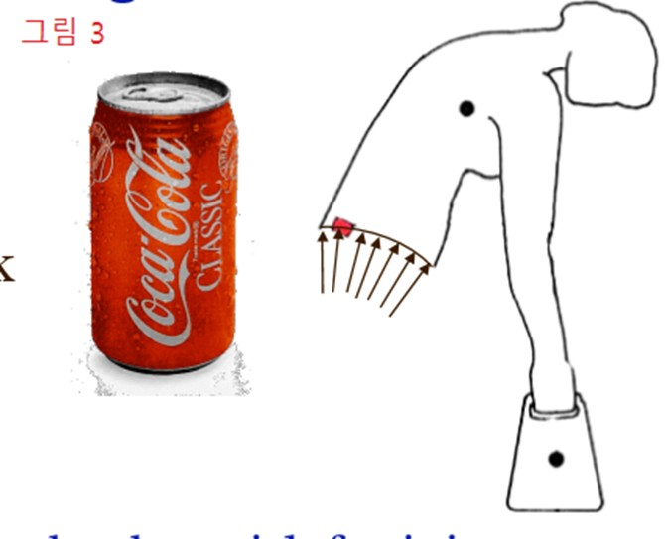

Slide 10

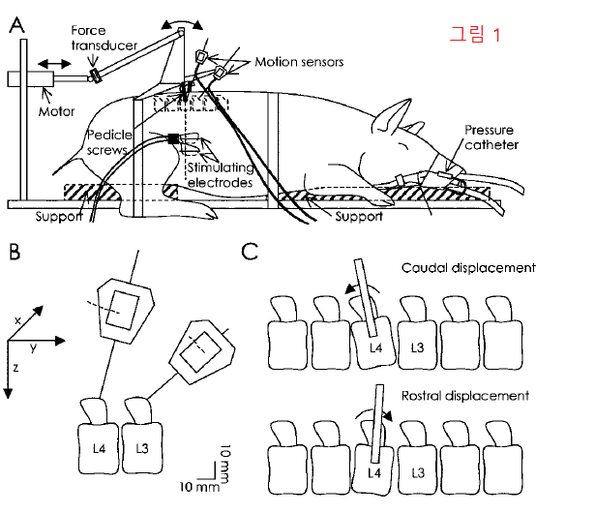
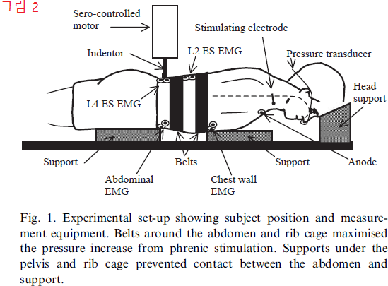

Slide 11
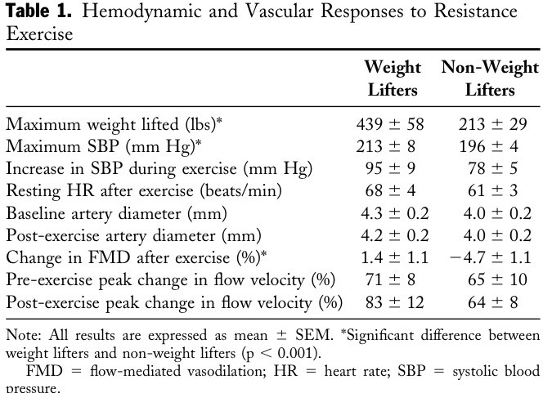
중량(호흡) 운동 결과 반응

Slide 12
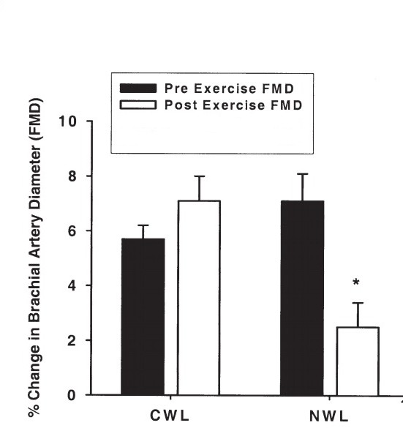
중량(호흡) 운동 후 혈관 확장

Slide 13
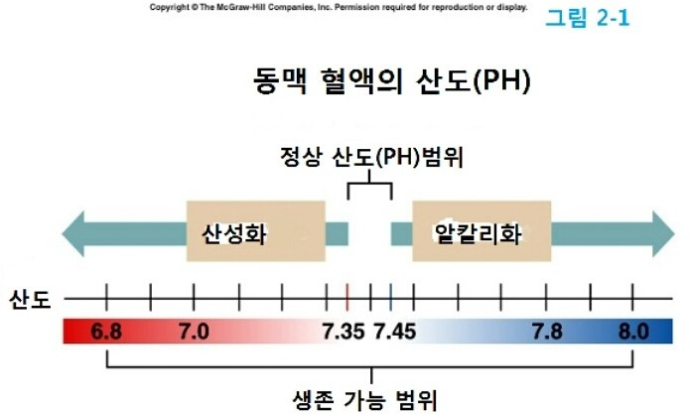

Slide 14
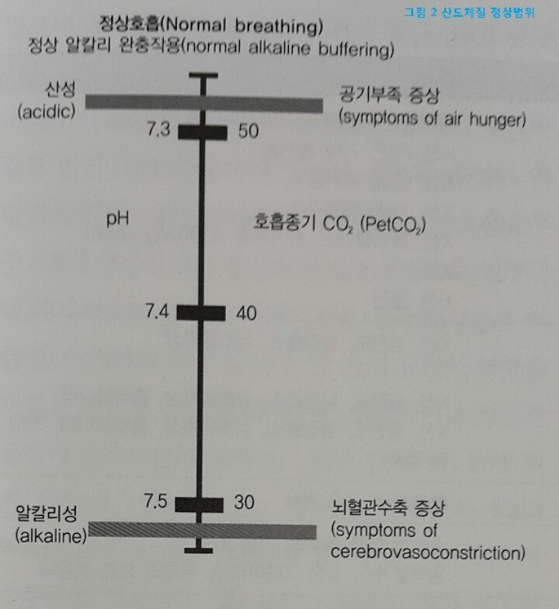
호흡은 체질에 즉각적인 변화를 준다.

Slide 15
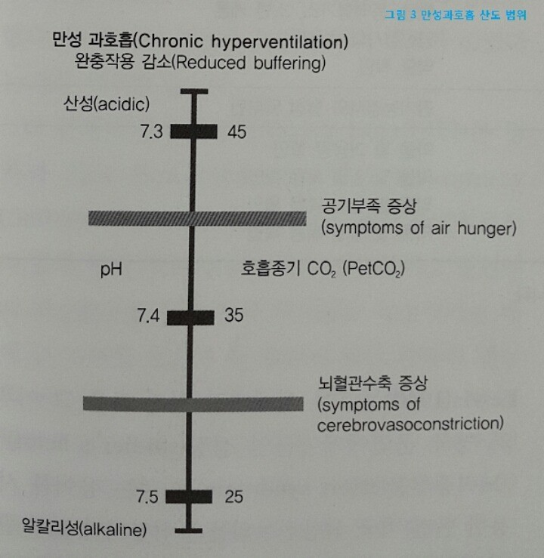
급성 과호흡은 과호흡 전체의 1%정도이며 진단은 쉽다.
만성 과호흡은 호흡양상 장애를 뚜렷이 보이지 않으면서 심장, 위장관, 신경계 등의 많은 증상들과 섞여 나타나 진단이 늦어진다.

Slide 16
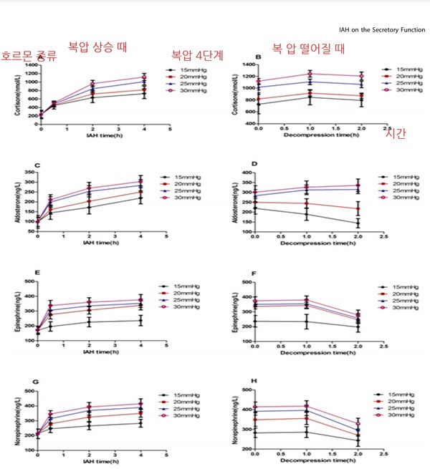
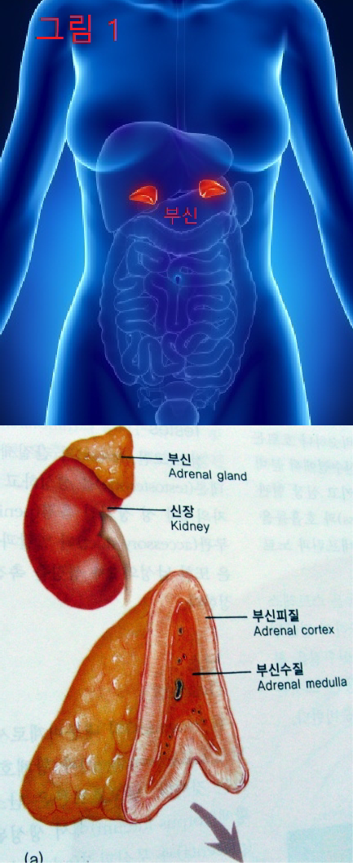
자율신경계에 즉각적인 영향을 준다.

Slide 17
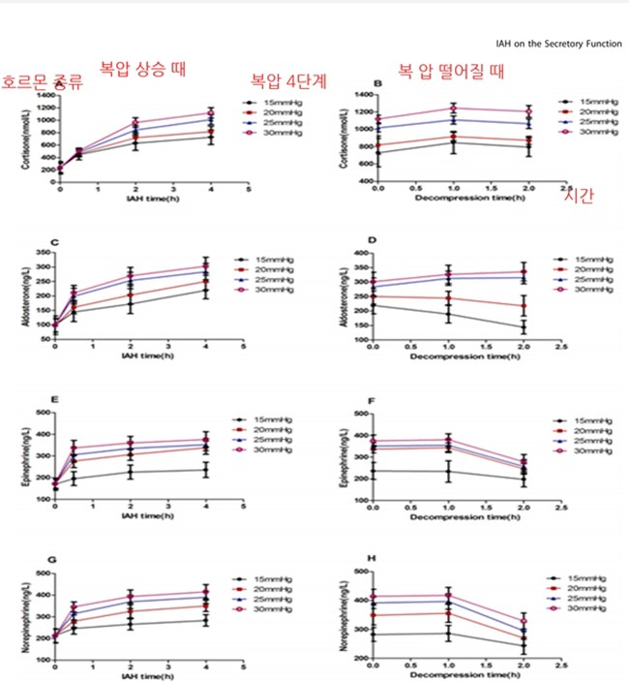
자율 신경계에 즉각적인 영향을 준다.

Slide 18
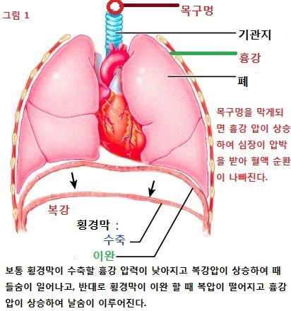
호흡은 순환계, 특히 혈압에 직접 영향을 준다

Slide 19
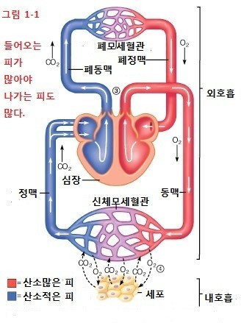
'상허하실(上虛下實)' 또는 '흉허복실(胸虛腹實)'

Slide 20
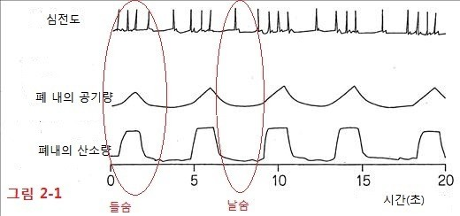
RSA(호흡성동방부정맥)

Slide 21
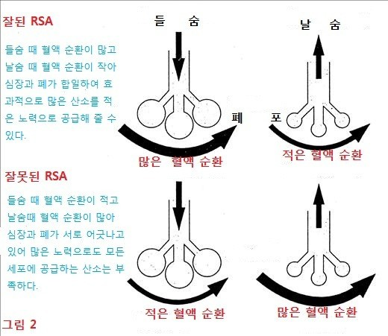

Slide 22

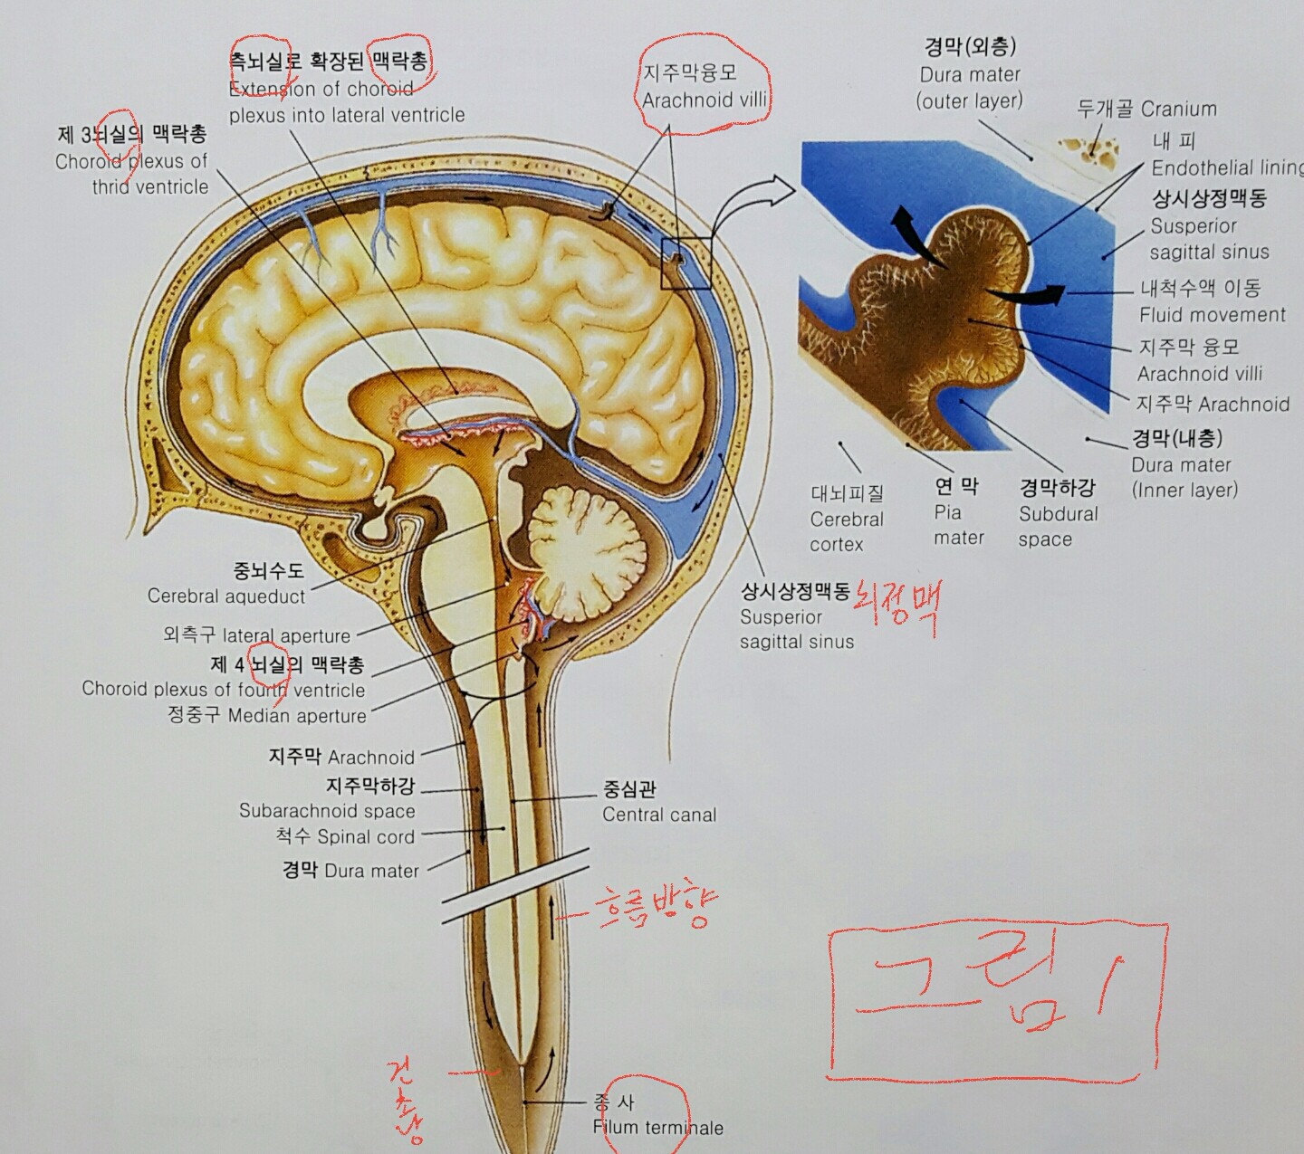
호흡은 뇌척수액의 흐름에 직접 영향을 준다

Slide 23
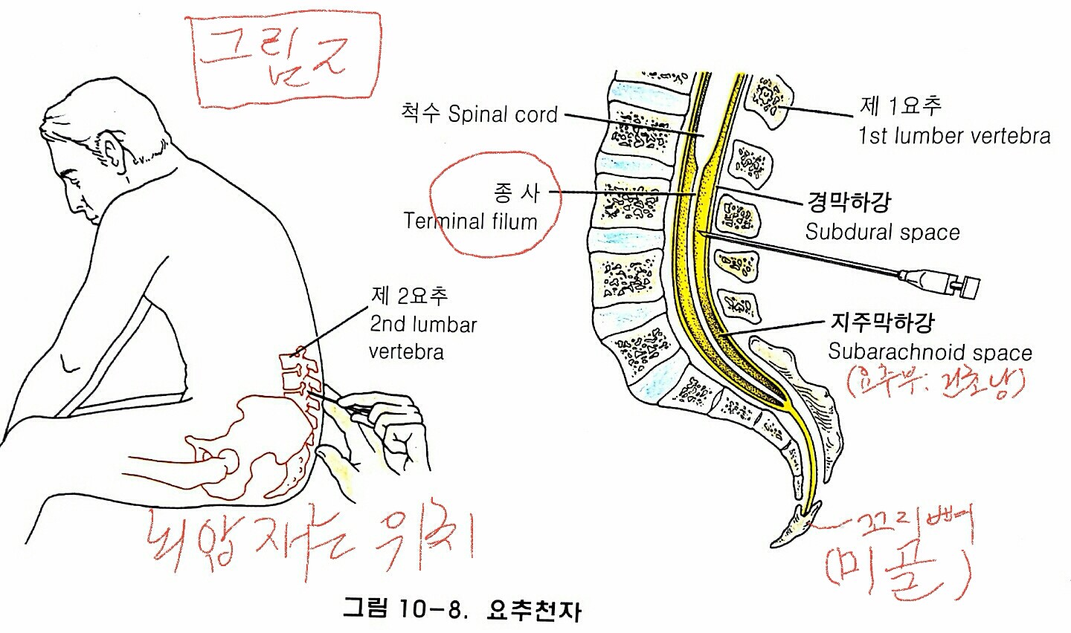
파동성은 주로 혈압과, 호흡 등에 영향을 받지만, 깊은 호흡으로 형성된 파동에는 다른 파동이 압도된다

Slide 24
뇌척수액의 흐름과 교환
■
뇌척수액은 약 150cc, 뇌와 척수 500g- 뇌와 척수의 부담 50g 3-4회/일 교환되므로 1일 총 500cc 정도 생성되고 흡수
뇌 척수액은 보통 뇌 실의 섬모운동 등으로 일정한 방향으로 흐름 뇌압(뇌척수액 압력)은 물결과 같이 파동 성질
파동은 깊은 호흡으로 형성된 파동에 다른 파동이 압도됨 보통호흡에서 2-5mmCSF, 깊은 호흡을 할 경우 5-10mmCSF 뇌척수액은 건초낭에 뇌실(약 25ml)보다 더 많은 35-45ml 뇌척수액은 보통 약 10ml-60ml정도 변화(두통 등 뇌 증상 가능) 호흡이나 복부에 대한 압박 등으로 약 10-28%정도 감소 가능
■
■
■
■
■
■
■
■

Slide 26
如然與緣 格物致知 惺惺寂寂 上虛下實

